Slide 1
وسائل الأمن و السلامة
إعداد المعلمة : أبرار الحواج .

Slide 2
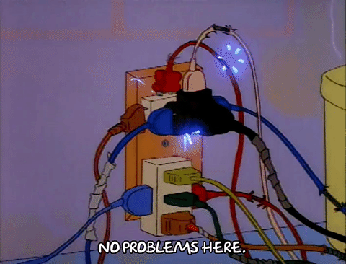
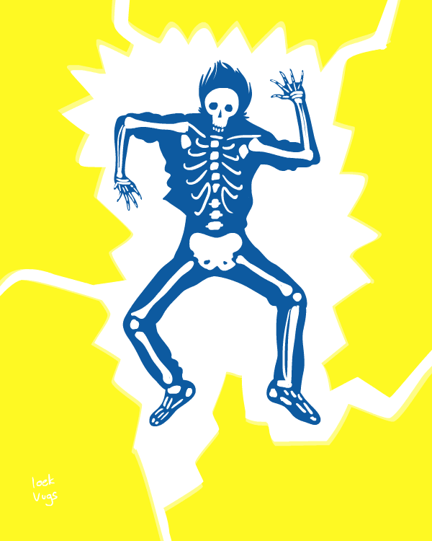
هل الكهرباء تشكل خطر علينا ؟

Slide 3
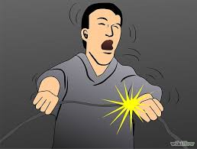
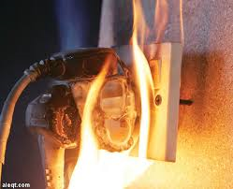
من المخاطر الكهرباء
1) الصدمة الكهربية .
٢)الحرائق الكهربية.

Slide 4
الصدمة الكهربية :
تحدث عند اتصال أي جزء من جسم الإنسان مع مصدر كهربي مما يسبب مرور تيار كهربي في جسم الإنسان .

Slide 5
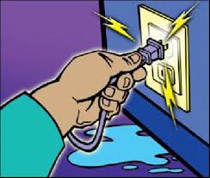
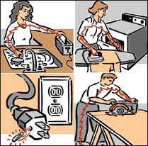
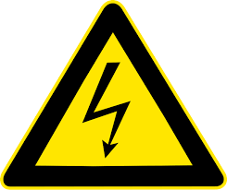
العوامل التي تتوقف عليها درجة الإصابة بالصدمة الكهربية :
o شدة التيار المار في جسم الإنسان .
o مسار التيار عبر جسم الإنسان .
o الحالة البدنية للجسم .

Slide 6
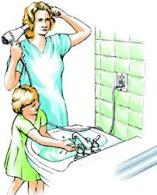
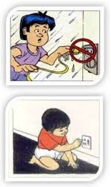
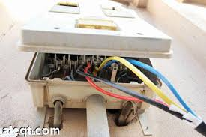
أسباب الحرائق الكهربية :
سوء التمديدات الكهربية .
الجهل و العبث و الإهمال و عبث الأطفال.
إهمال أعمال الصيانة.

Slide 7
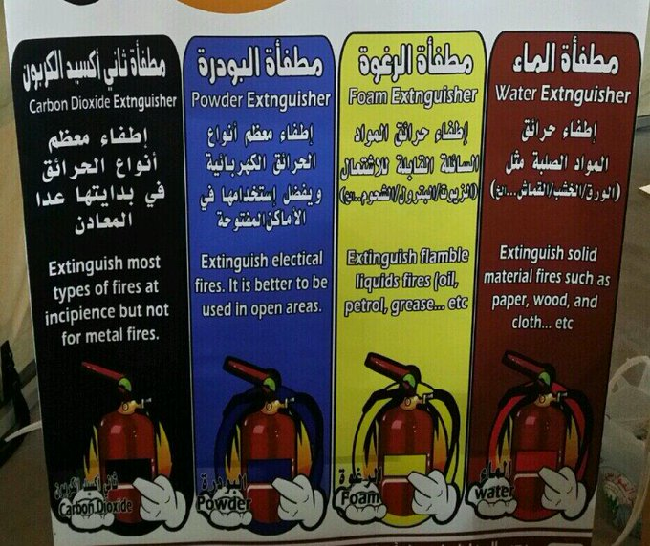
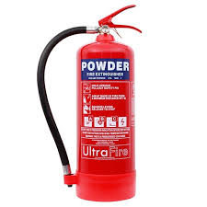
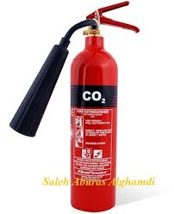
ما هي طريقة الصحيحة لإطفاء الحرائق الكهربية ؟
استخدام مطفأة البودرة.
استخدام مطفأة ثاني أكسيد الكربون.

Slide 8
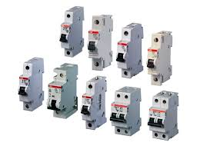
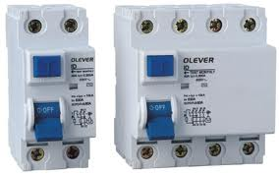
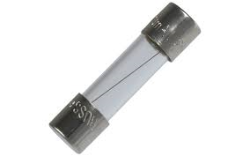
وسائل حماية الدوائر الكهربية
جهاز التسريب الأرضي
المصهرات (الفيوزات )
القواطع الآلية

Slide 9
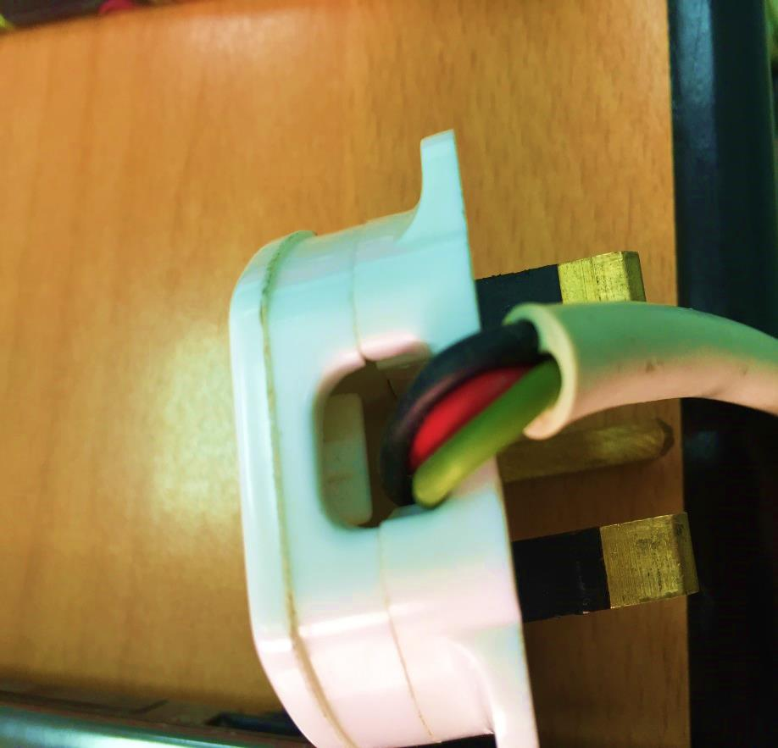
الألوان الاصطلاحية للأسلاك كهربية
- أحضر " أرضي E "
- أحمر " حي L "
- أسود " محايد N "

Slide 10
وسائل حماية الدوائر الكهربية
جهاز التسريب الأرضي :
هو جهاز لحماية الدوائر من التسرب الأرضي للتيار بسبب حدوث تلامس بين الحي مع الأرضي أو المحايد مع الأرضي لحماية الإنسان من الصدمة الكهربائية.
القواطع الآلية :
جهاز يقوم بفصل الدائرة الكهربائية يدوياً في ظروف التشغيل العادية و فصل الدائرة آلياً عند حدوث خطأ.
المصهرات "الفيوزات":
إحدى وسائل الحماية للدوائر الكهربية من زيادة شدة التيار بسبب(حدوث قصر في الدائرة الكهربية/ زيادة الحمل الكهربي )

Slide 11
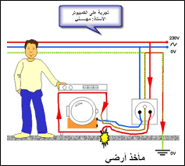
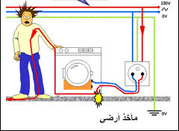
السلك الأرضي
وظيفة السلك الأرضي:
امتصاص الشحنات الكهربائية المترسبة من أي آلة و تفريغها بالأرض لحماية من حولة من الصدمات الكهربية .

Slide 12
شكراً لحسن استماعكم نلقاكم على خير في الحصة القادمة

